Slide 1




Microsoft Bing out-performs 5 other GenAI chatbots (2023)
Prof. dr. Danny G.P. Mathysen (MSc, PhD)
danny.mathysen@uantwerpen.be
Universiteit Antwerpen (UAntwerpen) – Universitair Ziekenhuis Antwerpen (UZA)
PGME training coordinator University of Antwerp and Antwerp University Hospital
European Union of Medical Specialists – Council for European Specialty Medical Assessments
UEMS-CESMA Appraisals and Liaison Officer
FOD Volksgezondheid, Veiligheid van de Voedselketen en Leefmilieu
SPF Santé Publique, Sécurité de la Chaîne alimentaire et Environnement
1) Plaatsvervangend lid van de Federale Planningscommissie – Medisch Aanbod
Membre suppléant de la Commission de Planification – Offre Médicale
2) Uitgenodigd expert Taskforce Kwaliteit van de stages van artsen-specialisten in opleiding
Expert invité Taskforce Qualité des stages des médecins spécialistes en formation
3) Uitgenodigd expert werkgroep Kwaliteit Hoge Raad van Artsen-specialisten en van Huisartsen
Expert invité groupe de travail Qualité du Conseil Supérieur des médecins spécialistes et des médecins généralistes
Image generated with DALL-E AI Image Generator

Slide 2


Artificial Intelligence in European Medical examinations
The presenter does absolutely not claim to be an expert in artificial intelligence...
Image generated with DALL-E AI Image Generator

Slide 3
See presentation of Chris Plummer

Slide 6
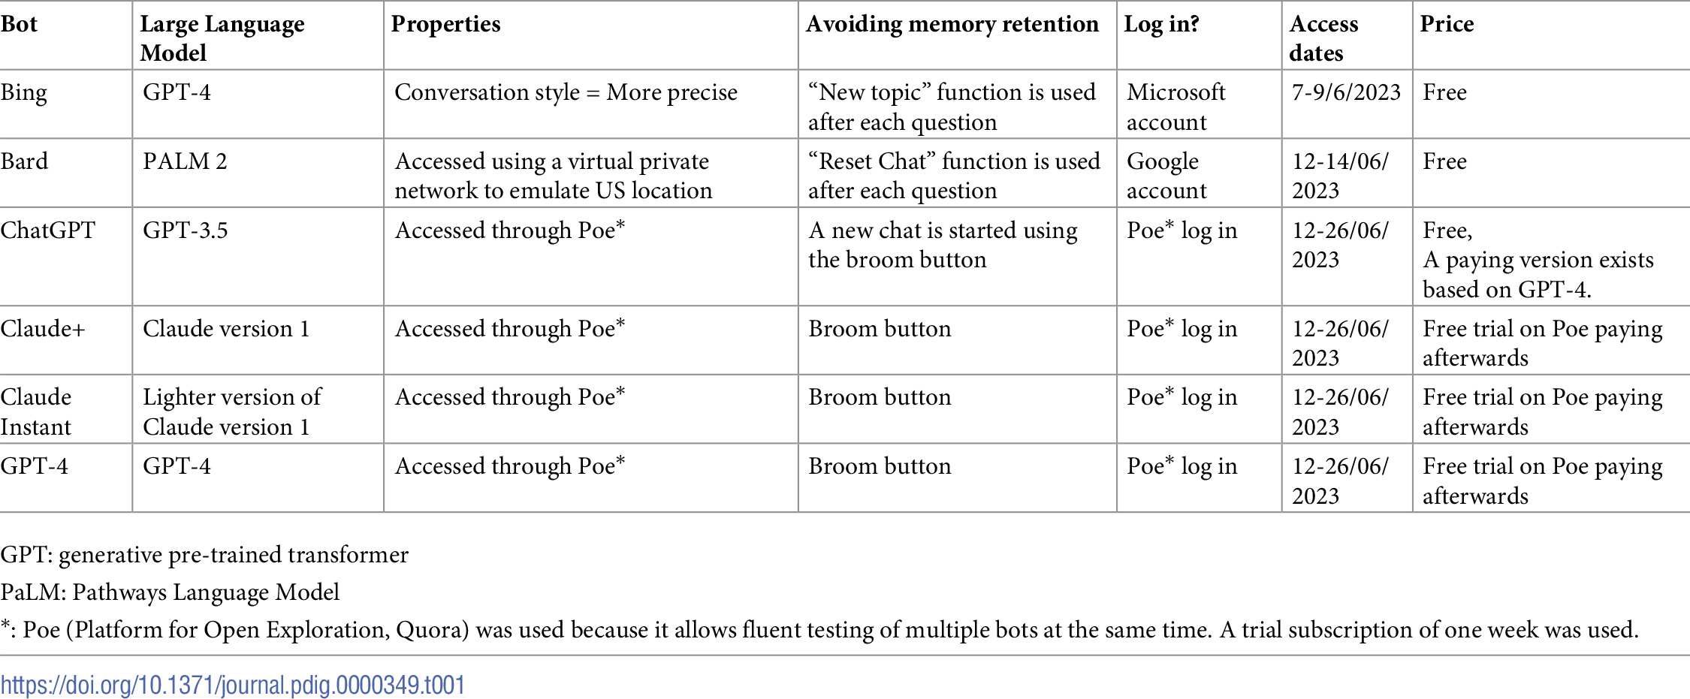

Slide 7
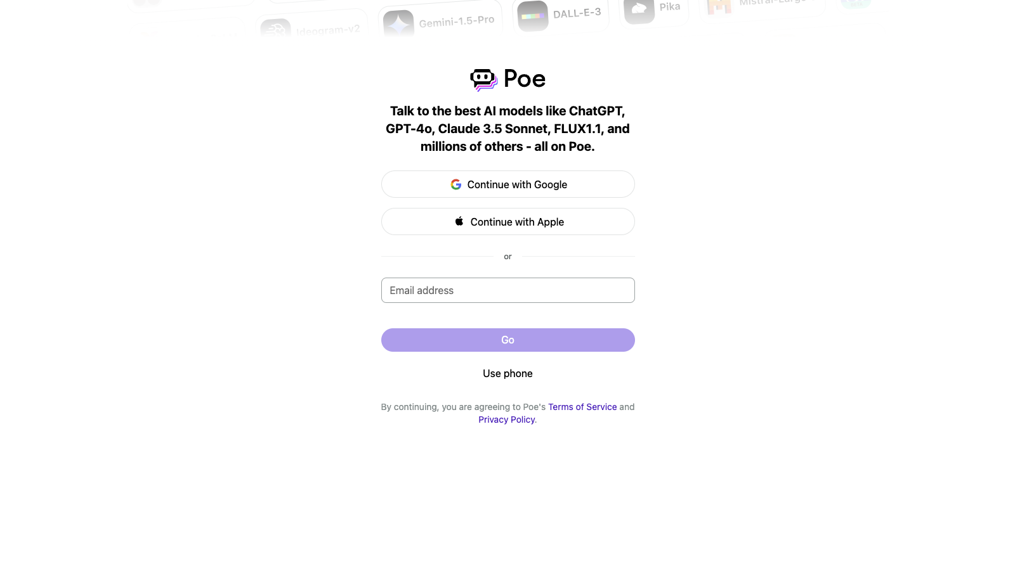

Slide 8
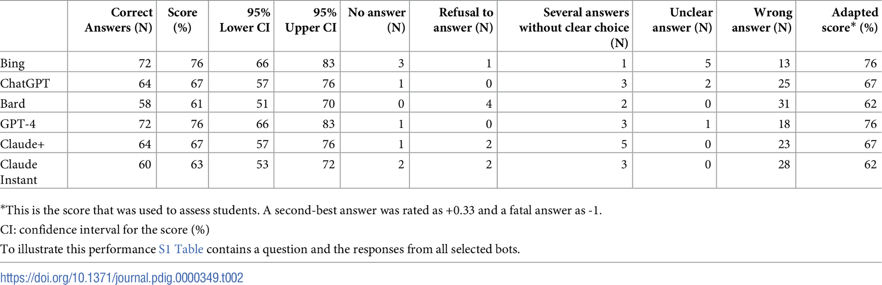

Slide 10
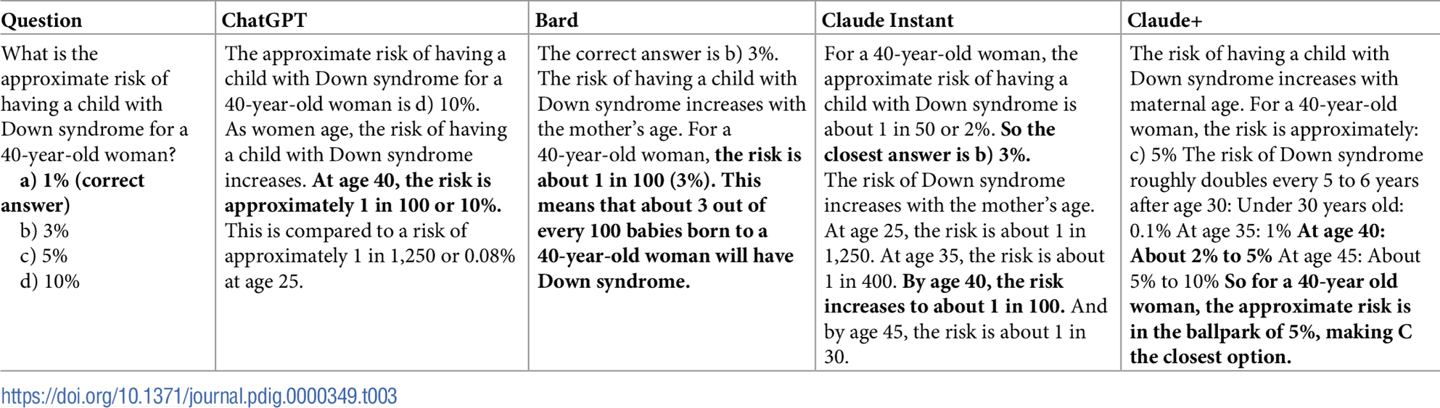

Slide 13

Open for discussion ...
How will the adoption of Artificial Intelligence affect/improve the quality of future (postgraduate) medical examinations?
Image generated with DALL-E AI Image Generator

